Slide 1
Datos de investigación: experiencias,
retos y oportunidades ante la reforma
de la evaluación de la investigación
Consorcio Madroño: infraestructuras
y servicios para la gestión de datos de investigación
Madrid, 24 de octubre de 2024
Notes:
1

Slide 2
CONTENIDOS
PGDOnline: una herramienta para la creación y mantenimiento de planes de gestión de datos
e-cienciaDatos: repositorio de datos de investigación
Características del repositorio
La importancia de los datos FAIR
Datos de investigación: Experiencias, retos y oportunidades ante la reforma de la evaluación de la investigación
2
Notes:
2

Slide 3
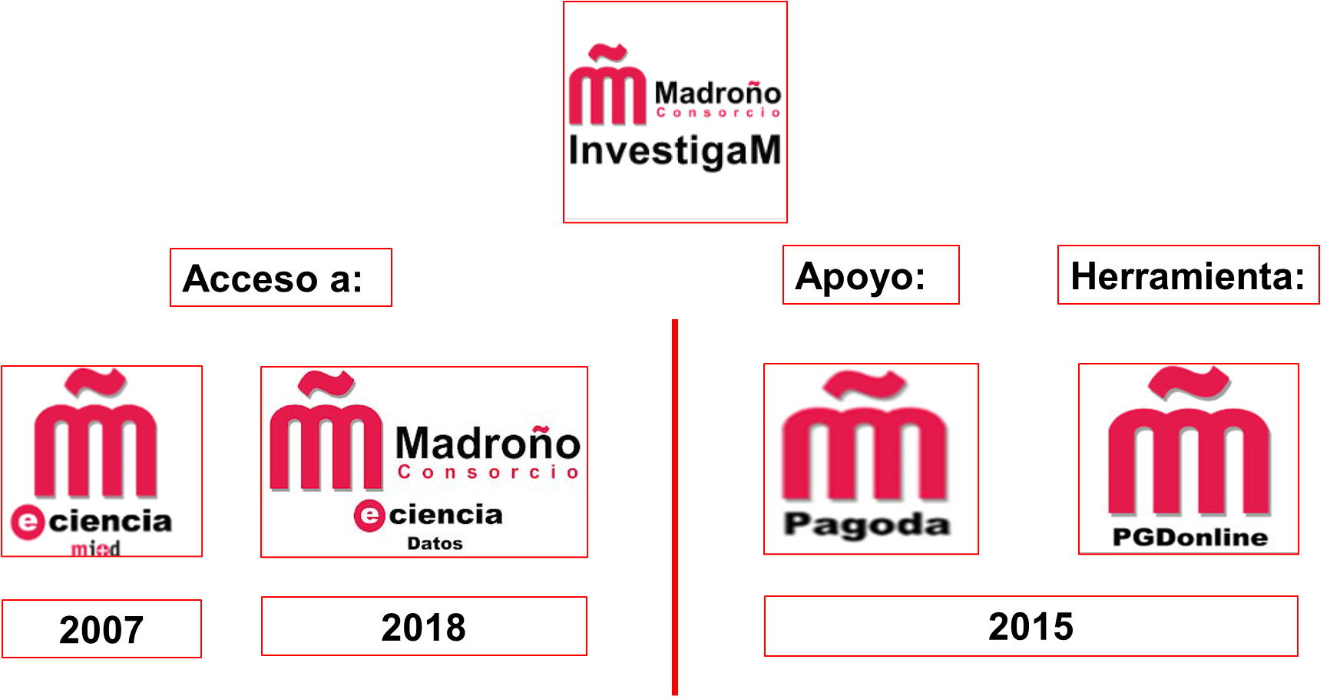
v
Datos de investigación: Experiencias, retos y oportunidades ante la reforma de la evaluación de la investigación
3
Notes:
3

Slide 4
PGDOnline
Datos de investigación: Experiencias, retos y oportunidades ante la reforma de la evaluación de la investigación
4
Notes:
4

Slide 5
¿En qué consiste un Plan de Gestión de Datos?
Documento vivo que evoluciona con el proyecto
Obligatorio en Proyectos Horizonte Europa 6 primeros meses
Organizar y describir los datos: qué tipos de datos, formatos, normas y métodos de captura se utilizarán, fuentes de procedencia.
Gestionar los requisitos legales y éticos: cómo se protegerán los datos sensibles y si se restringirá su acceso y uso.
Almacenar los datos: cómo se almacenarán los datos a corto y largo plazo.
Compartir los datos: cómo se compartirán los datos y qué posibilidades de reutilización existen.
Datos de investigación: Experiencias, retos y oportunidades ante la reforma de la evaluación de la investigación
5
Notes:
5

Slide 6
Cómo los datasets han sido creados y/o generados
Cómo han sido procesados y analizados (e.j: con qué herramientas, estándares, metodologías, etc.)
Dónde y cómo se hacen las copias de seguridad
Dónde se publican y preservan, incluyendo los costes asociados del personal dedicado a la curación de datos, actividades de administración o los costes para adquirir o crear servicios de administración de datos.
Datos de investigación: Experiencias, retos y oportunidades ante la reforma de la evaluación de la investigación
6
Notes:
6

Slide 7
PGDOnline es una herramienta web en línea, basada en Argos, desarrollada por OpenAIRE y adaptada por el Consorcio Madroño y sus universidades miembro.
Permite crear, almacenar y compartir un Plan de Gestión de Datos.
Proporciona plantillas (traducidas al castellano por el Consorcio Madroño) adaptadas a los requerimientos de Horizonte 2020 y Horizonte Europa.
5 plantillas:
Horizon Europe. English Version
Horizonte Europa. Versión española
New English H2020 Template
Nueva Plantilla H2020 en español
Plantilla recomendada proyectos nacionales (Plantilla recomendada para planes de gestión de datos que no estén financiados por el Horizonte Europa)
Datos de investigación: Experiencias, retos y oportunidades ante la reforma de la evaluación de la investigación
7
Notes:
7

Slide 8
Cómo funciona PGDOnline: accesible desde InvestigaM Consorcio Madroño
Identificación: Google o RedIris
Crear un plan
‘Iniciar un nuevo PGD’.
Importar desde Fichero un PGD ya existente
Crear uno desde cero pulsando el botón “Lanzar el Asistente”
Escribir el plan
Introducir información básica sobre el Plan de Gestión de Datos:
Detalles generales (título, descripción, …).
Información sobre la financiación.
La licencia y visibilidad del PGD: no es obligatorio pero sí recomendable hacerlo público
La plantilla base con la que se describirán los datasets.
Datos de investigación: Experiencias, retos y oportunidades ante la reforma de la evaluación de la investigación
8
Notes:
8

Slide 9
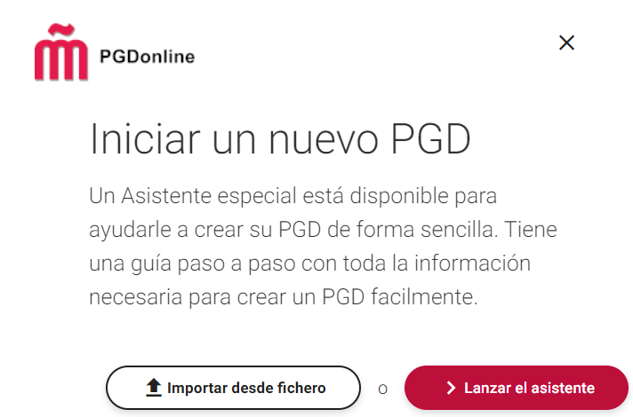
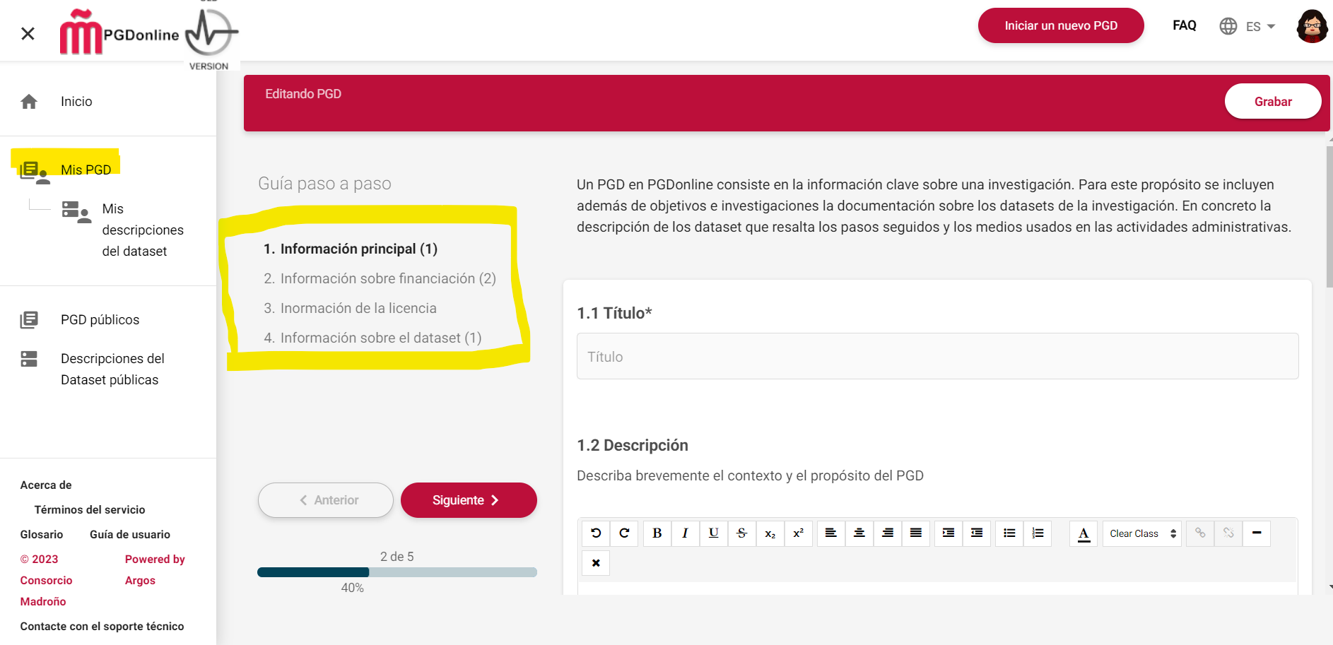
Datos de investigación: Experiencias, retos y oportunidades ante la reforma de la evaluación de la investigación
9
Notes:
9

Slide 10
Cómo funciona PGDOnline
Descripción de cada uno de los datasets que conforman el Plan. Un Plan de Gestión de Datos puede describir uno o varios datasets.
Nuevos datasets para describir distintos tipos de datos o datos multidisciplinares para evitar mezclar información.
Descripción del dataset 1 con la plantilla seleccionada
Formulario con distintos pasos, preguntas y ayuda que sirven para la descripción del dataset con la plantilla seleccionada. Algunos campos pueden rellenarse seleccionando un elemento de una lista, también opción de introducir la información de forma manual.
Descripción dataset 2
Datos de investigación: Experiencias, retos y oportunidades ante la reforma de la evaluación de la investigación
10
Notes:
10

Slide 11
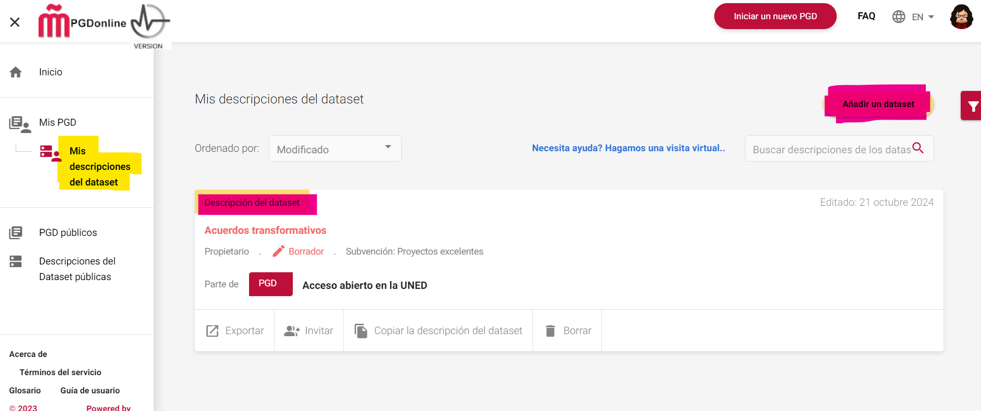
Editando el dataset 1
Datos de investigación: Experiencias, retos y oportunidades ante la reforma de la evaluación de la investigación
11
Notes:
11

Slide 12
Editando el dataset 1: bloques de información
Resumen de los datos
Datos FAIR:
Localizables: identificadores, palabras clave, metadatos que los describen para optimizar su localización.
Accesibles: repositorio donde se depositan datos y metadatos en acceso abierto y se justifica si hay datos cerrados: mucha información en el asistente PGDonline
Interoperables: vocabularios de datos, las normas, formatos o metodologías que se utilizarán para permitir el intercambio y la interoperabilidad de los datos.
Reutilizables: documentar la procedencia de los datos proporcionar información necesaria para su validación y reutilización, ejemplo con los archivos readme. Se indican las licencias de uso de los datos.
Datos de investigación: Experiencias, retos y oportunidades ante la reforma de la evaluación de la investigación
12
Notes:
12

Slide 13
Editando el dataset 1: bloques de información
3. Asignación recursos humanos y económicos
Personal (roles) encargado de generar los datos, tratarlos y preparar el dataset final. Data manager
Coste de generar y mantener los datos durante la vida del proyecto si los hubiera (costes directos, indirectos, discos externos, contratación personal auxiliar, preparar los datos para que sean FAIR, …).
4. Asignación de recursos: costes datos FAIR (costes directos e indirectos relacionados con el almacenamiento, el archivo, la reutilización, la seguridad, etc.) responsable de la gestión de los datos: garantía e-CienciaDatos Madroño
5. Seguridad de los datos: se garantiza que los datos se almacenan de forma segura en repositorios de confianza para su preservación y conservación a largo plazo. garantía e-CienciaDatos Madroño.
6. Ética:cuestiones éticas o legales con impacto en el intercambio de datos. Si datos personales: consentimiento informado y conservación a largo plazo.
7. Otras cuestiones: se describe si se van a utilizar, otros procedimientos (nacionales, de proveedores, sectoriales, departamentales) para la gestión de datos.
Datos de investigación: Experiencias, retos y oportunidades ante la reforma de la evaluación de la investigación
13
Notes:
13

Slide 14
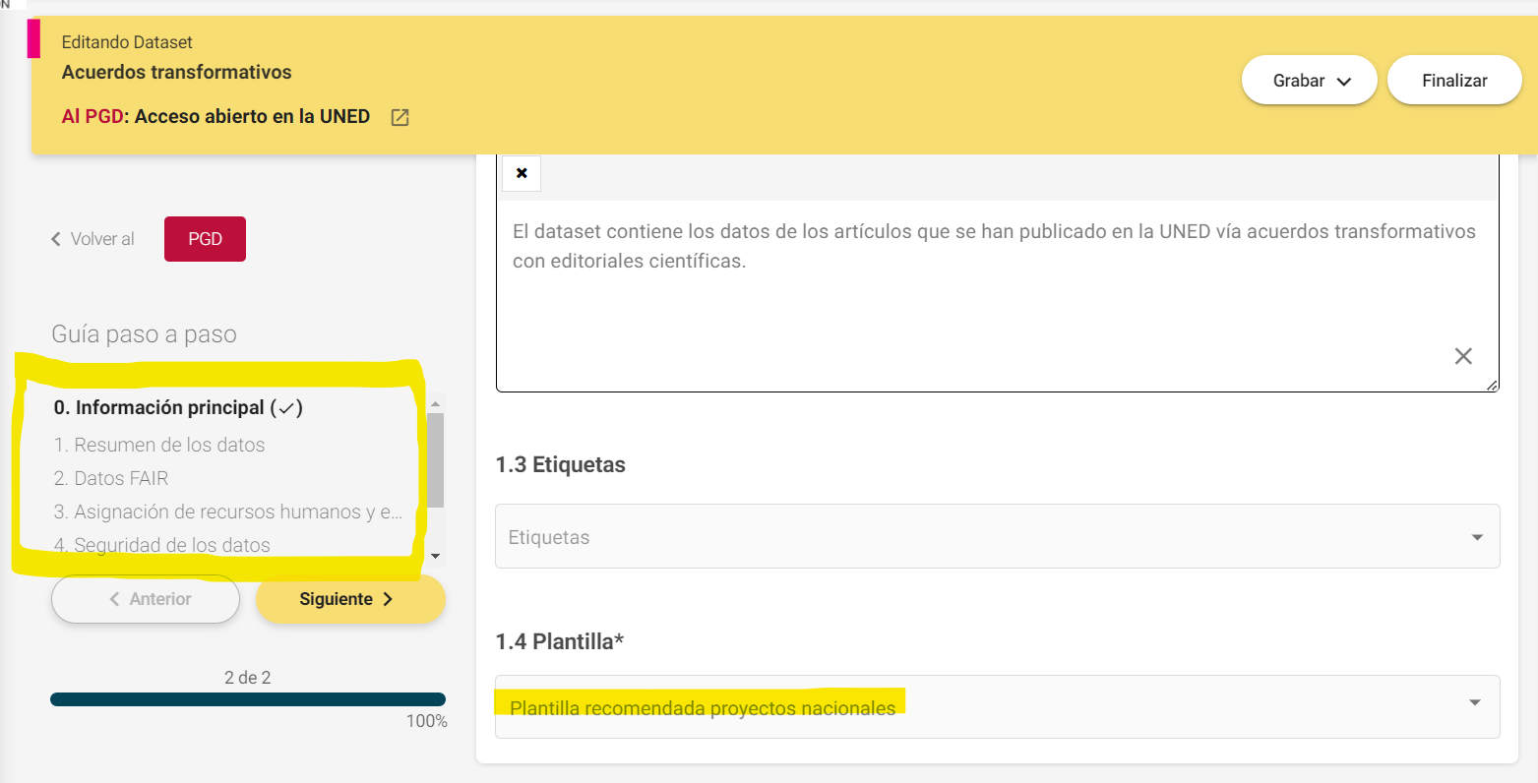
EEditando el dataset 1
ditando el dataset 1
Datos de investigación: Experiencias, retos y oportunidades ante la reforma de la evaluación de la investigación
14
Notes:
14

Slide 15
Cómo funciona PGDOnline
“Finalizar” el dataset. Con esta opción se considera la descripción del dataset completa y finalizada. Un dataset finalizado puede volver a abrirse. También puede crear una nueva versión del mismo, por ejemplo, para realizar varias entregas de la descripción del dataset al organismo que financia el proyecto.
Exportar un plan
En “Mis PGD” y “Mis descripciones de dataset” se puede exportar la descripción de un dataset o un PGD completo en formato PDF o Word.
Colaborar con otros investigadores
Datos de investigación: Experiencias, retos y oportunidades ante la reforma de la evaluación de la investigación
15
Notes:
15

Slide 16
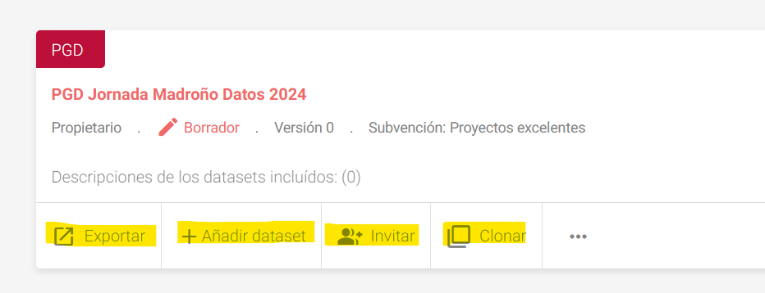
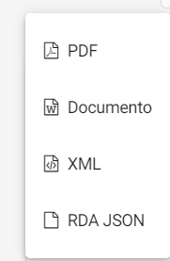
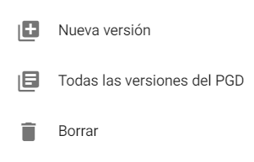
Datos de investigación: Experiencias, retos y oportunidades ante la reforma de la evaluación de la investigación
16
Notes:
16

Slide 17
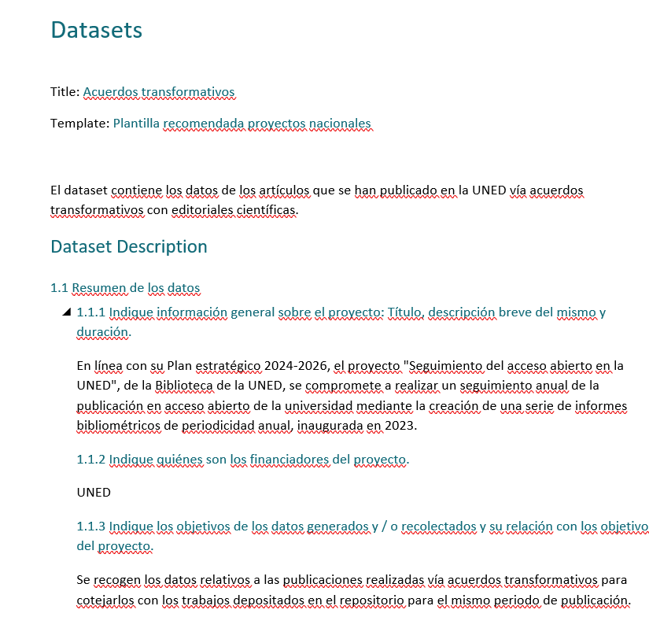
Resultado final
Datos de investigación: Experiencias, retos y oportunidades ante la reforma de la evaluación de la investigación
17
Notes:
17

Slide 18
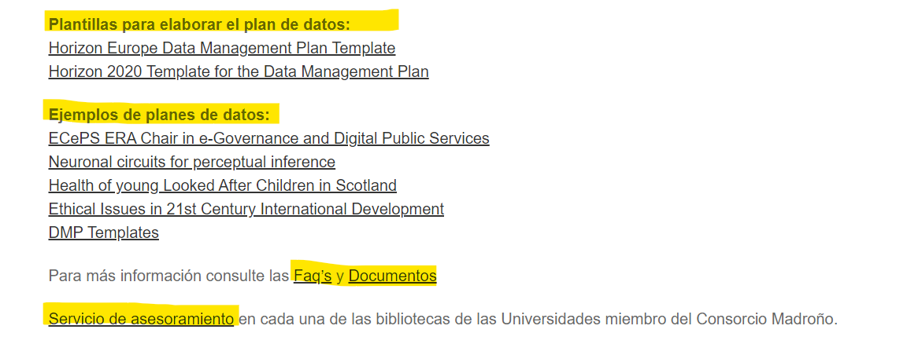
Consultar Planes de Gestión de Datos públicos:
DMP tool
Zenodo
Datos de investigación: Experiencias, retos y oportunidades ante la reforma de la evaluación de la investigación
18
Notes:
18

Slide 19
e-cienciaDatos
Características del repositorio
Datos de investigación: Experiencias, retos y oportunidades ante la reforma de la evaluación de la investigación
19
Notes:
19

Slide 20
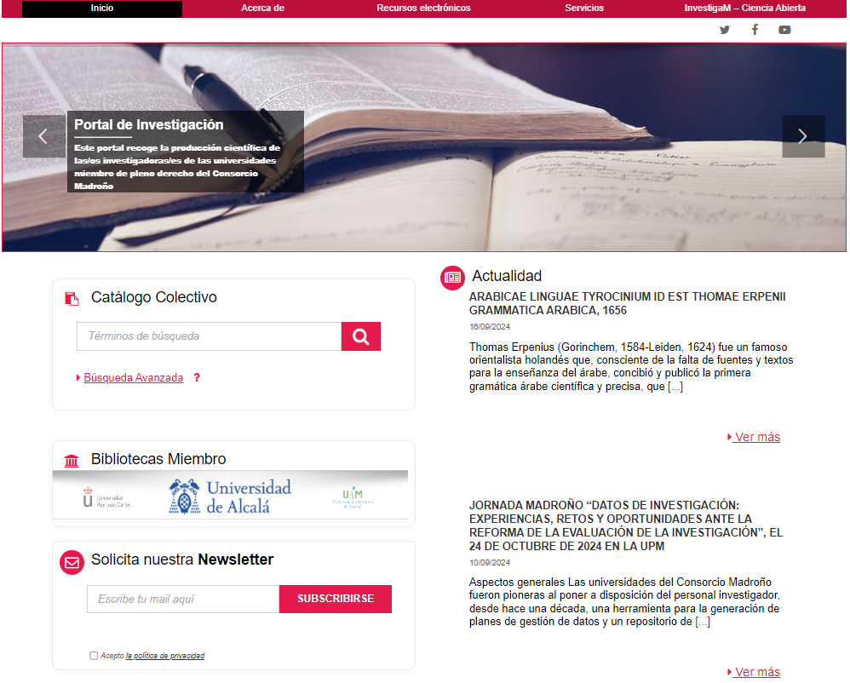
www.consorciomadrono.es
Datos de investigación: Experiencias, retos y oportunidades ante la reforma de la evaluación de la investigación
20
Notes:
20

Slide 21
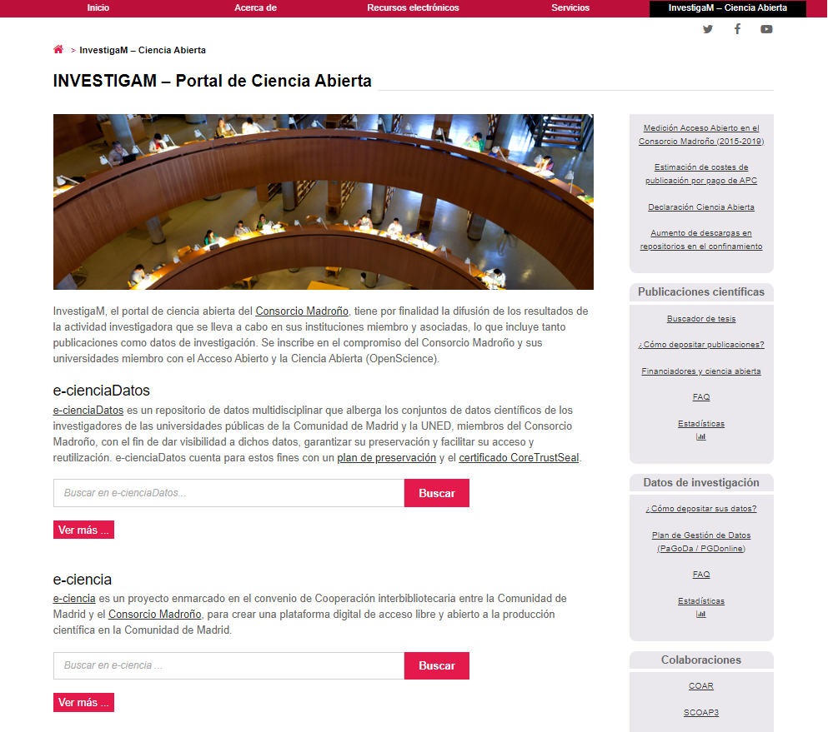
www.consorciomadrono.es/investigam/
Datos de investigación: Experiencias, retos y oportunidades ante la reforma de la evaluación de la investigación
21
Notes:
21

Slide 22
e-cienciaDatos
e-cienciaDatos
Repositorio de datos científicos de las universidades miembro del Consorcio Madroño.
“La misión de e-cienciaDatos, como infraestructura proporcionada por el Consorcio Madroño, es garantizar, en el contexto de la ciencia abierta, el depósito, la preservación y la difusión de los datos de investigación generados por las instituciones miembro de acuerdo con los principios FAIR (Findable, Accessible, Interoperable and Reusable), fomentando así una investigación abierta a la comunidad académica y, en un sentido más amplio, a los ciudadanos en general.” (Consejo de Gobierno del Consorcio Madroño el 22 de febrero de 2022).
Utiliza el software libre Dataverse, instalado en un servidor del Consorcio Madroño.
Se estructura como un sistema centralizado constituido por distintas comunidades que agrupan los datasets de cada una de las universidades.
Datos de investigación: Experiencias, retos y oportunidades ante la reforma de la evaluación de la investigación
22
Notes:
22

Slide 23
e-cienciaDatos: características
Alberga datos finales en abierto que validen la investigación, salvo que existan razones legales, éticas o
de otra índole que lo impidan.
Permite datasets con embargo en caso necesario.
Libro de visitas.
Junto con los datasets se sube una plantilla (Readme) que contiene los metadatos necesarios que documentan el dataset.
Los datasets se describen de forma normalizada, conforme a uno o varios estándares de metadatos (Dublin Core, DataCite Schema, etc.).
El repositorio asigna automáticamente un Identificador de Objeto Digital (DOI) a los datasets: identificador único y permanente.
El repositorio proporciona la cita normalizada para cada dataset, incluyendo su DOI, para su identificación y localización.
Los datos se pueden relacionar con la publicación obtenida y enlazar con el repositorio de publicaciones.
Control de versiones que ayuda a la validación y preservación de un dataset al guardar el historial de cambios y poder ver el contenido de versiones anteriores.
Datos de investigación: Experiencias, retos y oportunidades ante la reforma de la evaluación de la investigación
23
Notes:
23

Slide 24
e-cienciaDatos: características
¿Quién puede depositar?
Investigadores de las universidades miembro del Consorcio Madroño.
¿Qué datos se pueden depositar?
Datos finales de cualquier disciplina, con la documentación necesaria que permita su correcta interpretación.
. Se pueden depositar además software, protocolos, métodos y materiales de trabajo, métodos de obtención de datos, etc.
. Se admite cualquier formato de datos, aunque se recomienda que se sigan formatos estandarizados y abiertos.
¿Qué licencias se utilizan?
Licencia de depósito: el investigador autoriza el depósito del dataset según los términos y condiciones de la licencia. Cesión NO EXCLUSIVA de los derechos de explotación.
Licencias de uso: el investigador establece las condiciones de uso, distribución y reutilización de sus datos.
¿Cuál es el límite del tamaño de los dataset?
El límite será de 100GB por dataset, aunque se podrán archivar ficheros mayores en casos excepcionales y en función de la
disponibilidad de espacio de almacenamiento.
¿Cuánto tiempo se preservan los datos?
Se garantiza un mínimo de 20 años, aunque no hay previsto eliminar datasets por caducidad de tiempo.
¿Cómo se depositan los datos?
Ponerse en contacto con la Biblioteca respectiva (https://www.consorciomadrono.es/investigam/depositar-datos/), que guiará al
investigador en el proceso de creación de los datasets.
Datos de investigación: Experiencias, retos y oportunidades ante la reforma de la evaluación de la investigación
24
Notes:
24

Slide 25
e-cienciaDatos: a destacar
Sello CORE TRUSTSEAL. Concedido por la organización Core TrustSeal garantiza los principios FAIR para sus datos y los requisitos de Horizonte Europa para la gestión de los datos de investigación (repositorio de confianza). Validez de 3 años.
Preservación: Acuerdo con el CSUC (Consorcio de Serveis Universitaris de Catalunya), para hacer copias de seguridad cruzadas (cada consorcio conservará una copia de seguridad de los contenidos digitales del repositorio del otro consorcio).
Estadísticas: Desarrollo de estadísticas ofreciendo las visitas, descargas y citas por dataset.
Visibilidad internacional a través de recolección: Re3data, Dataverse, OpenAire,
DataCite, Recolecta, LA Referencia.
Datos de investigación: Experiencias, retos y oportunidades ante la reforma de la evaluación de la investigación
25
Notes:
25

Slide 26
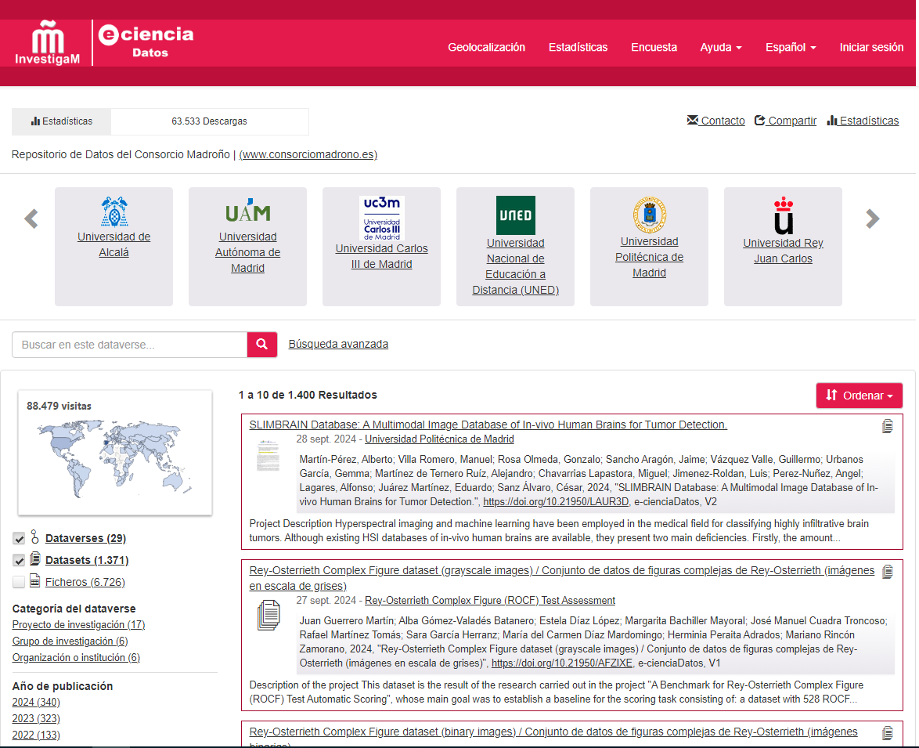
Datos de investigación: Experiencias, retos y oportunidades ante la reforma de la evaluación de la investigación
26
Notes:
26

Slide 27
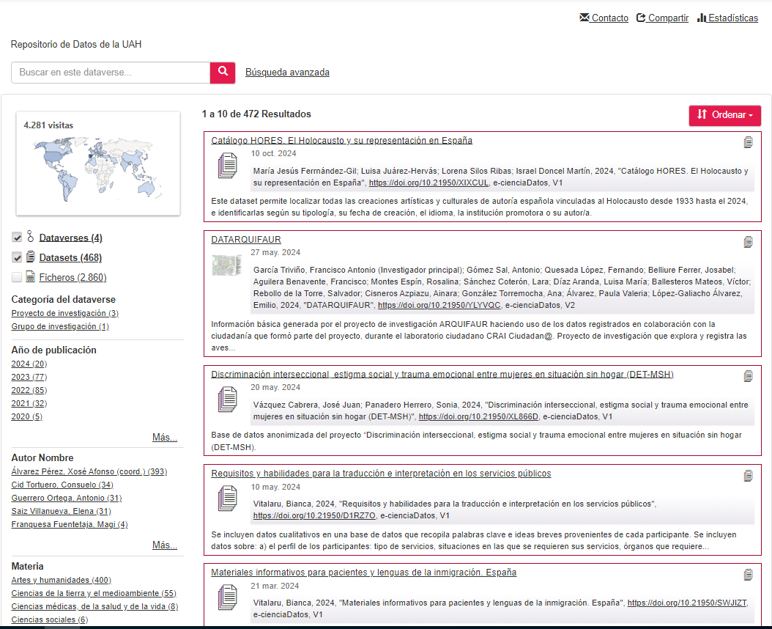
Datos de investigación: Experiencias, retos y oportunidades ante la reforma de la evaluación de la investigación
27
Notes:
27

Slide 28
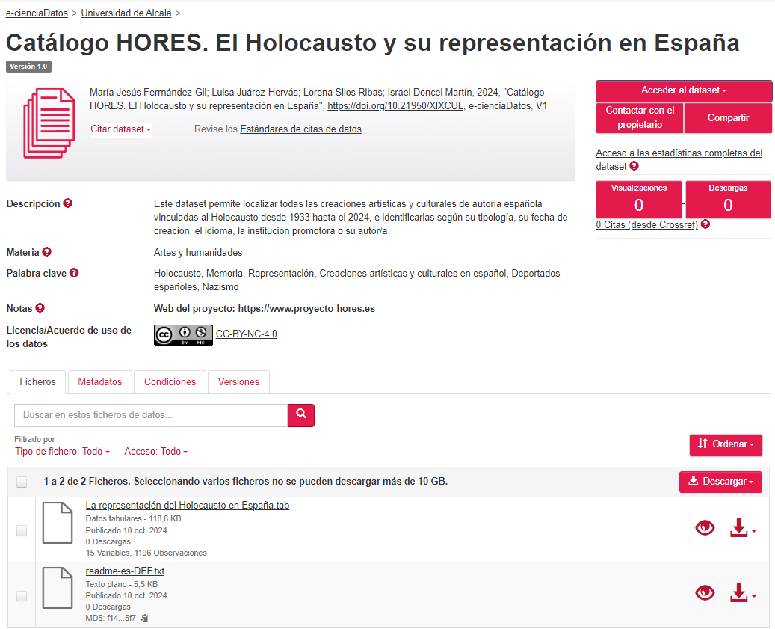
Datos de investigación: Experiencias, retos y oportunidades ante la reforma de la evaluación de la investigación
28
Notes:
28

Slide 29
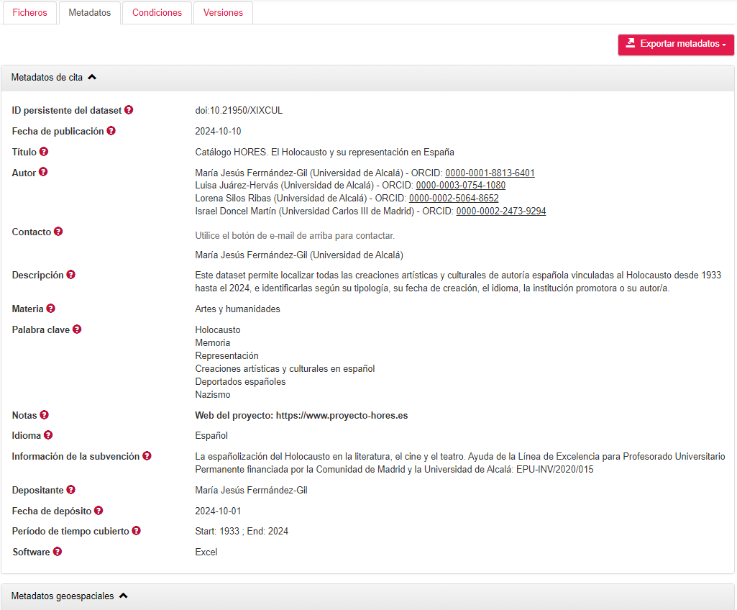
Datos de investigación: Experiencias, retos y oportunidades ante la reforma de la evaluación de la investigación
29
Notes:
29

Slide 30
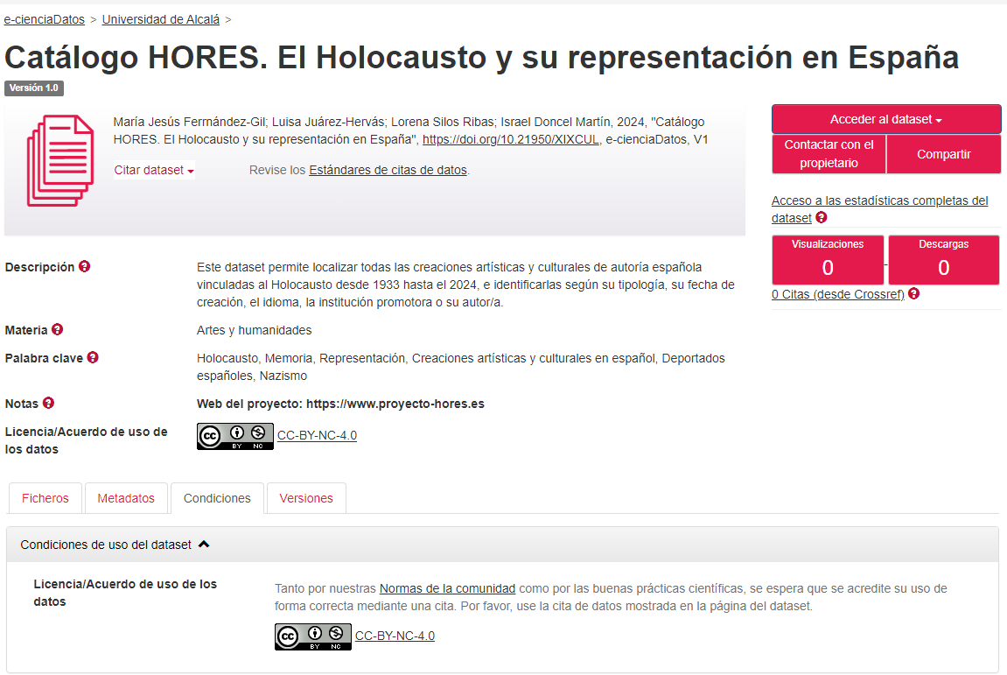
Datos de investigación: Experiencias, retos y oportunidades ante la reforma de la evaluación de la investigación
30
Notes:
30

Slide 31
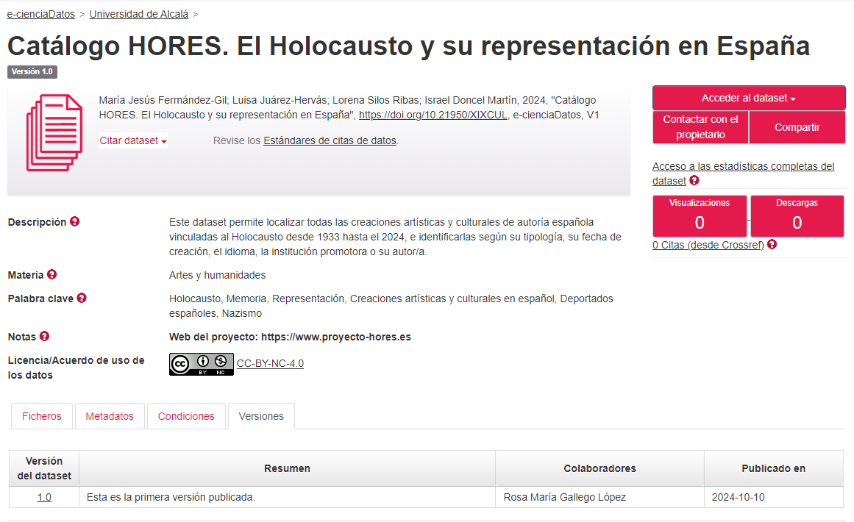
Datos de investigación: Experiencias, retos y oportunidades ante la reforma de la evaluación de la investigación
31
Notes:
31

Slide 32
e-cienciaDatos
Importancia de los datos FAIR
Datos de investigación: Experiencias, retos y oportunidades ante la reforma de la evaluación de la investigación
32
Notes:
32

Slide 33
Importancia de los datos FAIR
¿Qué son los Datos FAIR?
Los datos FAIR son fundamentales en la gestión de datos científicos y de investigación. Gracias a los principios FAIR, podemos generar datos siguiendo la filosofía del Acceso Abierto.
Los principios FAIR se refieren a que los datos deben ser:
Encontrables (Findable)
Accesibles (Accessible)
Interoperables (Interoperable)
Reutilizables (Reusable)
La LCTI y la LOSU hacen referencia a los datos FAIR. También ANECA, desde la convocatoria de sexenios 2023, incluye datos FAIR dentro del 10% de puntuación por contribución a la ciencia abierta.
Datos de investigación: Experiencias, retos y oportunidades ante la reforma de la evaluación de la investigación
33
Notes:
33

Slide 34
Importancia de los datos FAIR
Principios FAIR en Detalle
Encontrables (Findable)
El primer paso para (re)utilizar datos es encontrarlos. Los metadatos y los datos deben ser fáciles de encontrar tanto para humanos como para computadoras. Los metadatos legibles por máquina son esenciales para el descubrimiento automático de conjuntos de datos y servicios, por lo que este es un componente esencial del proceso de FAIRificación.
Asignar identificadores únicos y persistentes a los datos. DOI.
Describir los datos con metadatos enriquecidos.
Registrar e indexar los datos en recursos de búsqueda.
Datos de investigación: Experiencias, retos y oportunidades ante la reforma de la evaluación de la investigación
34
Notes:
34

Slide 35
Importancia de los datos FAIR
Principios FAIR en Detalle
Accesibles (Accessible)
Una vez que el usuario encuentra los datos requeridos, necesita saber cómo puede acceder a ellos, posiblemente incluyendo autenticación y autorización
Los datos se tienen que depositar en un repositorio confiable.
Los protocolos deben ser abiertos y gratuitos.
El protocolo permite un procedimiento de autenticación y autorización, cuando sea necesario.
Los metadatos son accesibles incluso cuando los datos ya no están disponibles.
Datos de investigación: Experiencias, retos y oportunidades ante la reforma de la evaluación de la investigación
35
Notes:
35

Slide 36
Importancia de los datos FAIR
Principios FAIR en Detalle
Interoperables (Interoperable)
Los datos generalmente necesitan integrarse con otros datos. Además, los datos necesitan interoperar con aplicaciones o flujos de trabajo para su análisis, almacenamiento y procesamiento
Los datos deben utilizar lenguajes y estándares comunes
Los metadatos deben incluir referencias a otros datos relacionados
Los datos usarán formatos de archivo abiertos
Datos de investigación: Experiencias, retos y oportunidades ante la reforma de la evaluación de la investigación
36
Notes:
36

Slide 37
Importancia de los datos FAIR
Principios FAIR en Detalle
Reutilizables (Reusable)
El objetivo final de FAIR es optimizar la reutilización de los datos. Para lograrlo, los metadatos y los datos deben estar bien descritos para que puedan replicarse y/o combinarse en diferentes entornos
Los datos deben estar bien descritos para que puedan ser replicados y combinados en diferentes contextos
Los metadatos deben incluir información sobre la procedencia y las condiciones de uso de los datos
Los (meta)datos se publican con una licencia de uso de datos clara y accesible
Datos de investigación: Experiencias, retos y oportunidades ante la reforma de la evaluación de la investigación
37
Notes:
37

Slide 38
Importancia de los datos FAIR
¿Por qué son Importantes?
Mejora de la Reproducibilidad:
Permiten que otros investigadores puedan encontrar y utilizar los datos para reproducir estudios y validar resultados.
Facilita la Colaboración:
Los datos accesibles y bien documentados fomentan la colaboración entre investigadores de diferentes disciplinas y geografías.
Acelera el Progreso Científico:
Al hacer los datos más accesibles y reutilizables, se acelera el descubrimiento de nuevos conocimientos y tecnologías.
Optimización de Recursos:
Evita la duplicación de esfuerzos y permite un uso más eficiente de los recursos disponibles.
Datos de investigación: Experiencias, retos y oportunidades ante la reforma de la evaluación de la investigación
38
Notes:
38

Slide 39
Importancia de los datos FAIR
Conclusión
Adoptar los principios FAIR no solo mejora la calidad y la accesibilidad de los datos, sino que también promueve una cultura de transparencia y colaboración en la investigación científica
Datos de investigación: Experiencias, retos y oportunidades ante la reforma de la evaluación de la investigación
39
Notes:
39

Slide 40
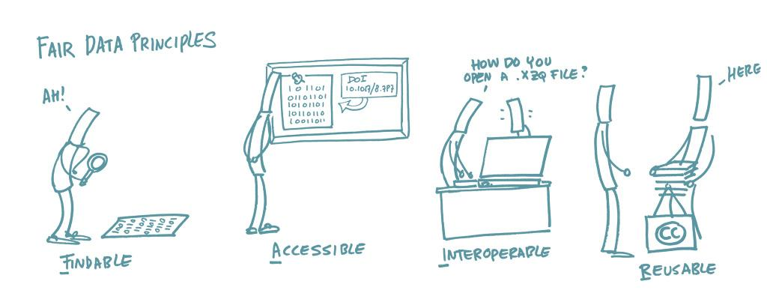
Importancia de los datos FAIR
Sonja Bezjak, April Clyburne-Sherin, Philipp Conzett, Pedro Fernandes, Edit Görögh, Kerstin Helbig, Bianca Kramer, Ignasi Labastida, Kyle Niemeyer, Fotis Psomopoulos, Tony Ross-Hellauer, René Schneider, Jon Tennant, Ellen Verbakel, Helene Brinken, & Lambert Heller. (2018). Open Science Training Handbook (1.0). https://book.fosteropenscience.eu/
Datos de investigación: Experiencias, retos y oportunidades ante la reforma de la evaluación de la investigación
40
Notes:
40

Slide 41
¡Muchas gracias!
Datos de investigación: Experiencias, retos y oportunidades ante la reforma de la evaluación de la investigación
41
Notes:
41

